Slide 1
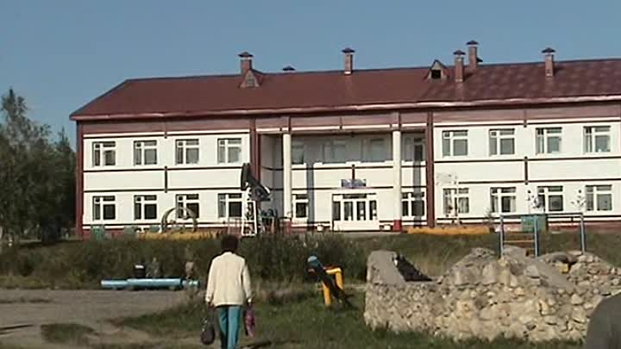

МБУДО «ЦЕНТР ДЕТСКОГО ТВОРЧЕСТВА» пгт. ВОЙВОЖ

Slide 2


«ОРИГАМИ ДОБРА»
Отряд волонтёров
Центра детского творчества пгт. Войвож
ДЕВИЗ - «Везде и всегда идти дорогою добра!»
Эмблема

Slide 3

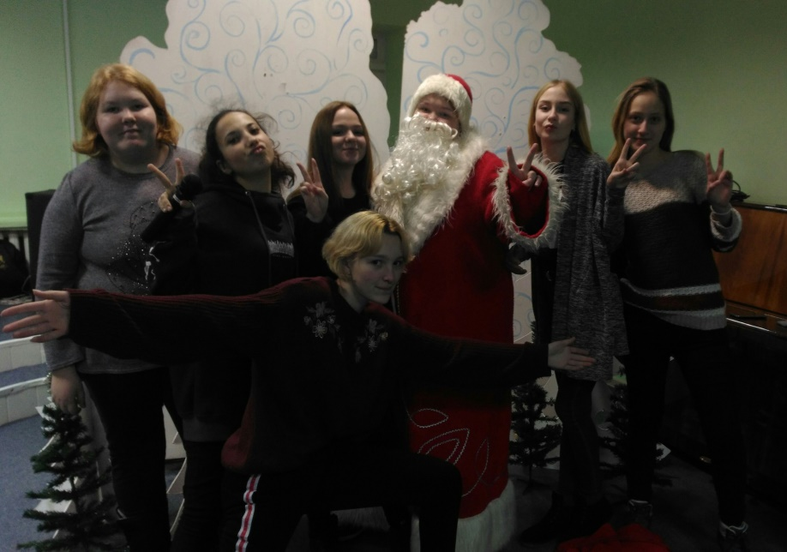
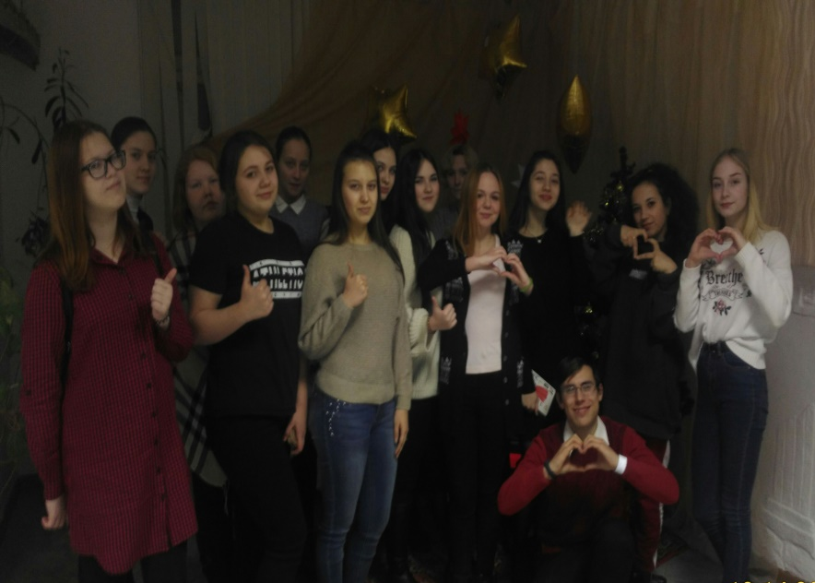
История деятельности волонтёрского отряда «ОРИГАМИ ДОБРА»
Волонтерский отряд начал свою активную деятельность с 2018 года
на базе Центра детского творчества пгт.Войвож , под руководством педагога-организатора Тимофеевой О.А и педагога дополнительного образования Клечиной Н.А . В нашем волонтерском отряде собрались самые активные , добрые и отзывчивые ребята.
Наш ДЕВИЗ -. «Везде и всегда идти дорогою добра!»

Slide 4
Цели и задачи волонтерского отряда «ОРИГАМИ ДОБРА»
Цель:
1.оказание безвозмездной помощи людям, нуждающимся в ней
2. Участие в общественно значимых мероприятиях
3. Пропаганда здорового образа жизни среди наших сверстников.
Задачи:
1.Сформировать сплоченный деятельный коллектив волонтеров
2.Получение необходимого опыта и навыков для реализации собственных идей и проектов.

Slide 5
Акции
Онлайн
Флешмобы
Формы работы
Встречи
Трудовой десант
Игры , тренинги
Мероприятия
Конкурсы

Slide 6





Основные направления волонтерской деятельности
Патриотическая
Социальное
Экологическое
ЗОЖ
Событийное

